Slide 1
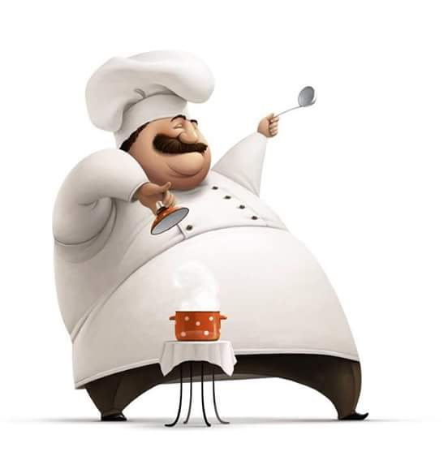
Гастрономија 2
Правилник за израду семинарског рада

Slide 2
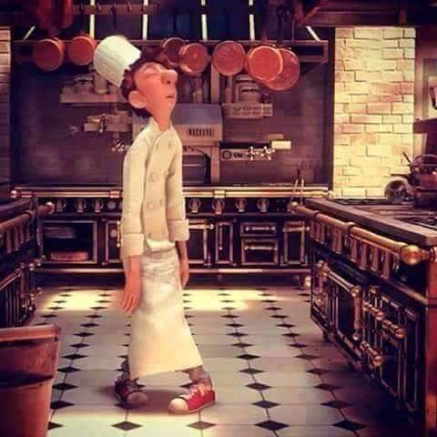
Семинарски радови који не буду написани у складу са овим правилником неће бити прегледани и оцењивани.

Slide 3
Семинарски радови за које се утврди да су плагијат, неће бити прегледани и оцењени
Дозвољено је коришћење електронских књига скинутих са интернета чији се аутори и извођачи знају.
Дозвољено је користити и проверене изворе са појединих портала, потписане од стране компетентних стручњака. Потребно је минимално навести 3 коришћена извора стручне литературе + интернет извори

Slide 4
Насловна страна и структура семинарског рада треба да буде следећег садржаја:
НАСЛОВНА СТРАНА (1 страна)
САДРЖАЈ (1 страна)
УВОД (1 страна)
РАД минимум 15 страна
Рецептуре у гастрономско технолошкој карти (2 рецептуре на задату тему)
ЗАКЉУЧАК (1 страна)
ЛИТЕРАТУРА (1 страна)

Slide 5
Наслови у тексту морају бити рангирани обликом и величином слова:
Првог ранга су наслови главних поглавља (сва слова велика, наслов центриран): величина 14 Фонт Сизе, задебљана слова –Болд.
Другог ранга су поднаслови главних поглавља (сва слова велика, наслов може, али не мора бити центриран): величина 12 Фонт Сизе, задебљана слова – Болд.
И у садржају се мора поштовати рангирање наслова (величина слова не мора бити као у тексту, али пропорција и облик морају остати)

Slide 6
Никада се не куцају два наслова један до другог, као ни табела за табелом (графикон за графиконом, слика за сликом), а да између њих не стоји текст. Увек је добро ново поглавље почети са једном или више уводном реченицом. Пасус или поглавље никад не почињу табелом, сликом, картицом, графиконом...
Рад се не може писати у првом лицу једнине, већ у трећем лицу:
Исправно – Може се закључити... Важно је напоменути да... Уочава се...
Методолошки некоректно – Закључила сам... Сматрам... Мислим... Рекао бих да...

Slide 7
Литература или други коришћени извори се морају наводити у тексту. Ако је део текста или пасуса преузет (препричан) из одређене књиге или часописа, након поменутог текста се на крају последње реченице наводи у загради презиме аутора и година издавања, односно пуна интернет адреса:
Један аутор - ... се деле на хотелијерство и ресторатерство (Гагић, 2013.)
Два или три аутора – ... постепеног истицања вредносних месних сокова (Шкрињар и Тешановић, 2007; Јовић, Марић, Дукић, 2010.)
Више аутора - ... служење вина (Јовић и сар., 2010.)

Slide 8
Пре знакова интерпукције (тачка, зарез, две тачке, тачка-зарез, упитник, узвичник) се не ставља размак, већ обавезно након њих.

Slide 9
Сва имена и називе писати на српском (како изговарамо), а само код правог помена у загради навести оригниал. Нпр: Њу Јорк или Њујорк (New York).
Код превода стране литератује важно је обратити пажњу да су конструкције реченица у нашем језику и у другим (посебно енглеском) веома различите. Приликом превода неопходно је да се текст прилагоди духу нашег језика и научној терминологији (никако буквалан превод).

Slide 10
Пример:
Табела 1. Хемијски састав и енергетска вредност пилећег и ћурећег меса са и без коже
Izvor: Rašeta i Dacić (1997)
VRSTA MESA | MESO | KOŽA | VODA (%) | PROTEINI (%) | LIPIDI (%) | PEPEO (%) | ENERGETSKA VREDNOST (%)
PILETINA | SVETLO | + | 68,60 | 20,30 | 11,10 | 0,86 | 778,00
 |  | - | 74,90 | 23,20 | 1,60 | 0,98 | 477,00
 | TAMNO | + | 65,40 | 16,70 | 18,30 | 0,76 | 992,00
 |  | - | 75,90 | 20,10 | 4,30 | 0,94 | 524,00
ĆURETINA | SVETLO | + | 69,80 | 21,60 | 7,40 | 0,90 | 665,00
 |  | - | 73,80 | 23,50 | 1,60 | 1,00 | 481,00
 | TAMNO | + | 71,10 | 18,90 | 8,80 | 0,86 | 670,00
 |  | - | 74,50 | 20,10 | 4,40 | 0,93 | 523,00
Извор: Расета и Дачић (1997)

Slide 11
Списак коришћене литературе и других текстуалних/графичких извора на крају рада (посебно поглавље) се наводе на следећи начин:
Књига (аутор/година издавања/назив књиге/ издавач/ град)
Шкрињар, М., Тешановић, Д. (2007): Храна у угоститељству и њено чување, ПМФ,
Департман за географију, туризам и хотелијерство Нови Сад
Часопис (аутор, година издавања/назив текста/”назив часописа”/број часописа/стране на којој је цитиран текст/издавач/град)
Девић, Б.(2004): Сензорна својства печених пилећих трупова у топлом, охлађеном и одмрзнутом стању. „Технологија меса“, бр. 45, стр. 10-12, Институт за хигијену и технологију меса, Београд.

Slide 12
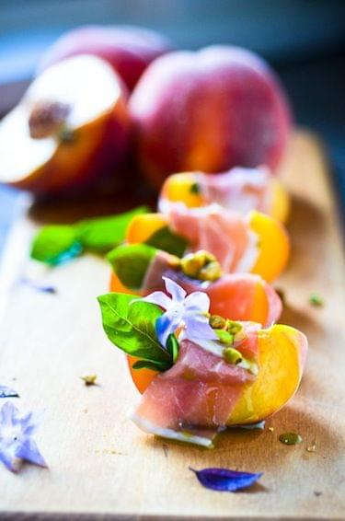
Последњи рок за предају радова је 01.04.2024.
Радове слати на mail адресу:
gordana.jovanovic@vhs.edu.rs

